Slide 1

Стратегия и перспективы развития СПО на обеспечение технологического лидерства
Москва, январь, 2025 год
ОСАДЧЕВА СВЕТЛАНА АНАТОЛЬЕВНА
к.э.н., МВА, заместитель директора Научно-образовательного центра и развития образования Высшей школы государственного управления РАНХиГС, вице-президент Союза директоров ССУЗ России, osadcheva-sa@ranepa.ru

Slide 2

ПОСЛАНИЕ ПРЕЗИДЕНТА ФЕДЕРАЛЬНОМУ СОБРАНИЮ 29.02.2024
«…запускаем новые национальные проекты технологического суверенитета:
1. Мы должны быть независимы, иметь все технологические ключи в таких чувствительных областях, как сбережение здоровья граждан, продовольственная безопасность.
2. Нужно достичь технологического суверенитета в сквозных сферах, которые обеспечивают устойчивость всей экономики страны. Это средства производства и станки, робототехника, все виды транспорта, беспилотные авиационные, морские и другие системы, экономика данных, новые материалы и химия.
3. Мы должны создавать глобально конкурентные продукты, опираясь на уникальные отечественные разработки, в том числе в области космических, атомных и новых энергетических технологий.
….наладить внутренние кооперационные цепочки и международные технологические платформы, развернуть серийный выпуск собственного оборудования и комплектующих, нацелить геологоразведку на поиск редкоземельных материалов, другого сырья для новой экономики…..
…..Всегда прошу видеть это в качестве основного приоритета»
«Проекты технологического суверенитета должны стать мотором обновления нашей промышленности, помочь всей экономике выйти на передовой уровень эффективности и конкурентоспособности»
2

Slide 3

ПОСЛАНИЕ ПРЕЗИДЕНТА ФЕДЕРАЛЬНОМУ СОБРАНИЮ 29.02.2024
«….с учётом демографических вызовов, с которыми мы столкнулись, высокой потребности, а если говорить прямо, дефицита кадров для нас критически важно кардинально повысить производительность труда – это одна из ключевых задач.
А это означает внедрение цифровых технологий в управление, рост энерго- и ресурсо эффективных экономических предложений и реализацию таких предложений, сквозную модернизацию промышленных мощностей, их роботизацию и автоматизацию.
Цель к 2030 году:
объём инвестиций в ключевых отраслях должен прибавить 70 процентов
объём производства российского АПК должен ещё вырасти не менее чем на четверть по сравнению с 2021 годом…
нужно сформировать цифровые платформы во всех ключевых отраслях экономики и социальной сферы»
«В целом необходимо развивать всю инфраструктуру экономики данных….»
«Много, безусловно, об этом говорим, но нужно на деле укрепить связку всех уровней образования от школы до вуза, они должны работать в единой логике, на общий результат».
«.. в данном вопросе важно участие будущих работодателей..».
«С текущего учебного года во всех школах страны развернута система профориентации».
«…реализовать программу ремонта и оснащения учреждений среднего профессионального образования. Необходимо привести в порядок не только учебные здания, но и спортивные объекты, общежития техникумов и колледжей. За шесть лет направим на эти цели 120 млрд рублей из федерального бюджета….».
3

Slide 4



ЗАКОНОДАТЕЛЬСТВО: ОСНОВЫ
Указ Президента Российской Федерации от 07.05.2024 № 309 «О национальных целях развития Российской Федерации на период до 2030 года и на перспективу до 2036 года» (https://rg.ru/documents/2024/05/07/prezident-ukaz309-site-dok.html):
а) сохранение населения, укрепление здоровья и повышение благополучия людей, поддержка семьи;
б) реализация потенциала каждого человека, развитие его талантов, воспитание патриотичной и социально ответственной личности;
в) комфортная и безопасная среда для жизни;
г) экологическое благополучие;
д) устойчивая и динамичная экономика;
е) технологическое лидерство;
ж) цифровая трансформация государственного и муниципального управления, экономики и социальной сферы.
Указ Президента Российской Федерации от 09.11.2022 № 809 «Об утверждении Основ государственной политики по сохранению и укреплению традиционных российских духовно-нравственных ценностей»
распоряжение Правительства Российской Федерации от 01.07.2024 № 1734-р «Об утверждении Плана мероприятий по реализации в 2024 - 2026 годах Основ государственной политики по сохранению и укреплению традиционных российских духовно-нравственных ценностей»
https://www.consultant.ru/law/hotdocs/85464.html
региональные планы мероприятий по реализации Основ государственной политики по сохранению и укреплению традиционных российских духовно-нравственных ценностей, а также бюджетные ассигнования на их реализацию;
заместители руководителей ФОИВ, заместители высших должностных лиц субъектов Российской Федерации, ответственные за координацию деятельности по реализации целей и задач государственной политики;
просветительские мероприятия, в том числе информационно-просветительские уроки в школах, направленные на укрепление семейных ценностей, в том числе на профилактику разводов, во взаимодействии с Русской православной церковью и религиозными организациями (п.№ 41);
система критериев оценки проектов и мероприятий по воспитанию и образованию детей и молодежи на соответствие целям и задачам государственной политики (п.№ 60 раздела VII «Воспитание в духе уважения к традиционным ценностям как ключевой инструмент государственной политики в области образования и культуры, необходимый для формирования гармонично развитой личности»)
4

Slide 5

ЗАКОНОДАТЕЛЬСТВО: ОСНОВЫ
Указ Президента Российской Федерации от 08.05.2024 № 314 «Об утверждении Основ государственной политики Российской Федерации в области исторического просвещения»
http://publication.pravo.gov.ru/document/0001202405080001?index=2
Историческое просвещение - регулируемая государством деятельность по распространению в обществе достоверных и научно обоснованных исторических знаний в целях формирования научного понимания прошлого и настоящего России, являющегося одной из основ общероссийской гражданской идентичности и коллективной исторической памяти, а также в целях противодействия попыткам умаления подвига народа при защите Отечества;
Цели государственной политики в области исторического просвещения - формирование общероссийской гражданской идентичности и укрепление общности Русского мира на основе традиционных российских духовно-нравственных и культурно-исторических ценностей путем:
а) сохранения памяти о значимых событиях истории России, включая историю государствообразующего русского народа, входящего в многонациональный союз равноправных народов Российской Федерации, и историю других народов России, исходя из понимания преемственности в развитии Российского государства и его исторически сложившегося единства;
б) осознания многонациональной природы социокультурного развития России;
в) популяризации достижений отечественной науки и культуры;
г) патриотического воспитания, сохранения памяти о защитниках Отечества и недопущения умаления значения подвига народа при защите Отечества;
д) сохранения памяти о выдающихся личностях в российской истории, внесших важный вклад в развитие и процветание России;
е) формирования активной гражданской позиции в отношении важности исторического просвещения и сохранения исторической памяти;
ж) расширения и совершенствования просветительской работы с соотечественниками, проживающими за рубежом, направленной на сохранение их самоидентификации как части Русского мира;
з) обеспечения доступа граждан к достоверным и научно обоснованным историческим знаниям и объективной информации о месте и роли России в мировой истории, о ее вкладе в развитие мировой цивилизации;
и) сохранения традиционных российских духовно-нравственных и культурно-исторических ценностей, создания условий для противодействия попыткам навязывания народу России деструктивных идеологических установок, противоречащих этим ценностям;
к) совершенствования механизмов государственного управления в области исторического просвещения;
л) повышения престижа профессий, связанных с историческим просвещением.
5

Slide 6

ПЕРЕЧЕНЬ ПОРУЧЕНИЙ ПО РЕАЛИЗАЦИИ ПОСЛАНИЯ ПРЕЗИДЕНТА ФЕДЕРАЛЬНОМУ СОБРАНИЮ 29.02.2024 ГОДА, от 30.03.2024
Пр-616, п. 5 Правительству Российской Федерации разработать национальный проект «Кадры», предусматривающий мероприятия, обеспечивающие в том числе:
а) подготовку специалистов среднего звена для отраслей образования, здравоохранения, культуры, сферы услуг, туризма и творческих индустрий в рамках федерального проекта «Профессионалитет»;
б) реализацию при участии исполнительных органов субъектов Российской Федерации программы ремонта и оснащения профессиональных образовательных организаций, в том числе находящихся на их территориях общежитий, объектов спорта и спортивных сооружений, предусмотрев выделение в 2025 – 2030 годах на эти цели дополнительных бюджетных ассигнований федерального бюджета в размере не менее 120 млрд. рублей;
ж) утверждение методики формирования национальных рейтингов профессиональных образовательных организаций и образовательных организаций высшего образования, предусмотрев оценку эффективности их деятельности по показателям, отражающим востребованность выпускников таких организаций на рынке труда, в том числе уровень трудоустройства и заработной платы выпускников.
6

Slide 7
ПЕРЕЧЕНЬ ПОРУЧЕНИЙ ПО РЕАЛИЗАЦИИ ПОСЛАНИЯ ПРЕЗИДЕНТА ФЕДЕРАЛЬНОМУ СОБРАНИЮ 29.02.2024 ГОДА, от 30.03.2024
Пр-616, п.8 Правительству Российской Федерации разработать национальный проект
«Экономика данных и цифровая трансформация государства»
Пр-616, п.9 Правительству Российской Федерации в целях обеспечения технологического суверенитета:
а) обеспечить, в том числе с учетом Стратегии научно­-технологического развития Российской Федерации, разработку, утверждение и реализацию новых национальных проектов технологического суверенитета по ключевым направлениям, прежде всего в части, касающейся сбережения здоровья граждан, продовольственной безопасности, беспилотных авиационных систем, средств производства и автоматизации, транспортной мобильности (включая автономные транспортные средства), экономики данных и цифровой трансформации государства, новых материалов и химии, перспективных космических технологий и сервисов, новых энергетических технологий (в том числе атомных);
б) 1 при разработке национальных проектов технологического суверенитета, указанных в подпункте «а» настоящего пункта, предусмотреть в том числе: мероприятия по разработке и серийному производству соответствующей высоколокализованной продукции, созданной на основе собственных линий разработки, по обеспечению долгосрочного спроса на такую продукцию, проведению исследований и разработок в отношении необходимых технологий, оптимизации систем сертификации, подготовке кадров, международному сотрудничеству…
п.9 б) 2 целевые показатели развития соответствующего технологического направления, включающие в себя в том числе показатели, характеризующие объемы выпуска и продажи продукции отечественного производства, уровень локализации производства, глобальную конкурентоспособность технологий и продукции (в том числе показатели экспорта), обеспеченность квалифицированными кадрами технологических направлений
7

Slide 8
ПЕРЕЧЕНЬ ПОРУЧЕНИЙ ПО РЕАЛИЗАЦИИ ПОСЛАНИЯ ПРЕЗИДЕНТА ФЕДЕРАЛЬНОМУ СОБРАНИЮ 29.02.2024 ГОДА, от 30.03.2024
Пр-616, п.13 Правительству Российской Федерации в целях роста доходов отдельных категорий работников бюджетного сектора экономики, предусмотренных указами Президента Российской Федерации от 7 мая 2012 г. № 597, от 1 июня 2012 г. № 761 и от 28 декабря 2012 г. № 1688, обеспечить:
а) разработку мер, направленных на стимулирование структурных улучшений в бюджетном секторе экономики и совершенствование системы оплаты труда работников бюджетного сектора экономики и предусматривающих в том числе устранение экономически необоснованных различий в уровне оплаты труда работников одной организации, а также в уровне оплаты труда работников различных организаций, осуществляющих один вид деятельности и (или) расположенных на территориях разных субъектов Российской Федерации;
б) реализацию в 2025 году в отдельных субъектах Российской Федерации пилотных проектов по внедрению новых систем оплаты труда работников бюджетного сектора экономики;
в) утверждение в 2026 году с учетом результатов реализации пилотных проектов, предусмотренных подпунктом «б» настоящего пункта, новых систем оплаты труда работников государственных и муниципальных организаций и внедрение таких систем начиная с 2027 года;
Пр-616, п.21 б) при участии руководителей предприятий, научных и медицинских организаций обеспечить разработку и внедрение механизма использования инфраструктуры таких предприятий и организаций, в том числе их музеев, в целях осуществления профориентационной работы с обучающимися общеобразовательных организаций;
Пр-616, п.4 м) консолидацию мероприятий, направленных на самореализацию молодежи, продвижение традиционных духовно-нравственных ценностей, поддержку молодежных объединений и развитие инфраструктуры молодежной политики;
8

Slide 9

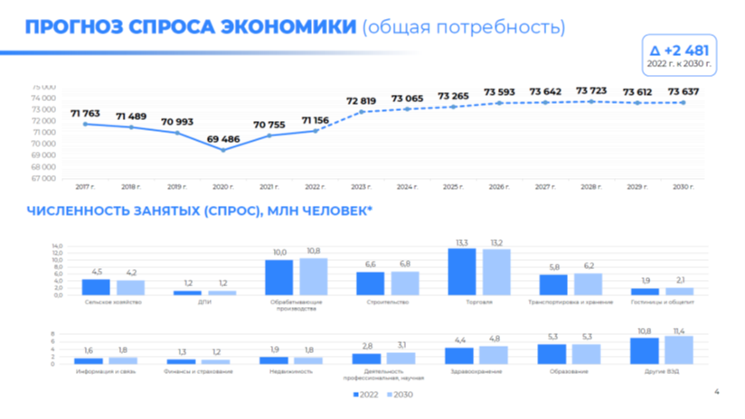
НАЦИОНАЛЬНЫЙ ПРОЕКТ «КАДРЫ»
«На принципах тесной кооперации образования и предприятий реального сектора мы реализуем проект «Профессионалитет». Он позволил обновить образовательные программы для авиа- и судостроения, фармацевтики, электроники, оборонной и других отраслей. Для этих сфер до 2028 года предстоит подготовить порядка миллиона специалистов рабочих профессий.
Такие подходы мы должны распространить на всю систему среднего профобразования, включая подготовку кадров для школ, больниц, поликлиник, сферы услуг, туризма, учреждений культуры, творческих индустрий»
9

Slide 10
НАЦИОНАЛЬНЫЙ ПРОЕКТ «КАДРЫ»: инструменты
ЦЕЛЬ — скоординировать профессиональную реализацию граждан с ресурсами образовательной системы и меняющимися требованиями рынка труда
ПРИОРИТЕТЫ:
меры по увеличению эффективности межведомственной координации на этапах от выработки направлений обучения граждан до их трудоустройства с учетом удовлетворения кадровых нужд работодателей;
меры по обеспечению доступа молодого населения к качественному образованию и профподготовке на всех уровнях;
интеграция потребностей рынка труда и возможностей системы образования;
отраслевой подход;
в части ВО: баланс всех трех миссий университетов; сочетание научно-образовательного, технологического и пространственного развития: «Приоритет-2030», Передовые инженерные школы и др.;
рейтингование ПОО на основе трудоустройства и уровня зарплат выпускников как индикатора их востребованности на рынке труда
6 ОСНОВНЫХ ФАКТОРОВ:
преемственность уровней образования;
вклад работодателей;
5-летний ежегодно обновляемый план кадровой потребности экономики –основа распределения КЦП;
профориентация (100% охват школьников);
расширение «Профессионалитета» (трудоустройство по рабочим профессиям!!! + соц сфера);
состояние МТБ;
программное обеспечение: БАС, цифра, искусственный интеллект и др.
Комиссия в Госсовете - губернатор Калужской области Владислав Шапша
Главный сквозной маршрут: школа – колледж или вуз – работодатель
10

Slide 11
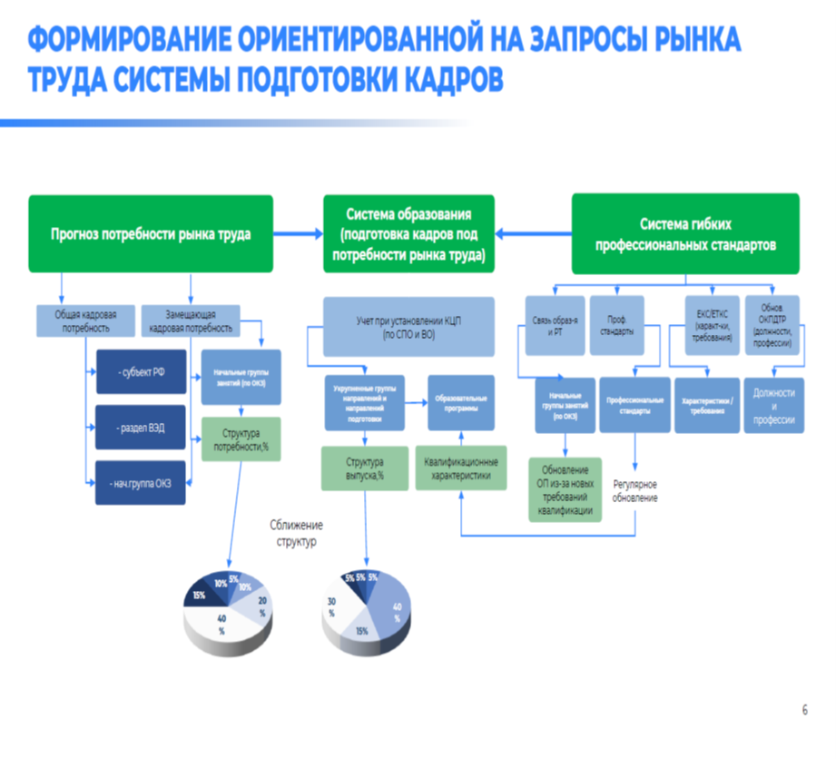
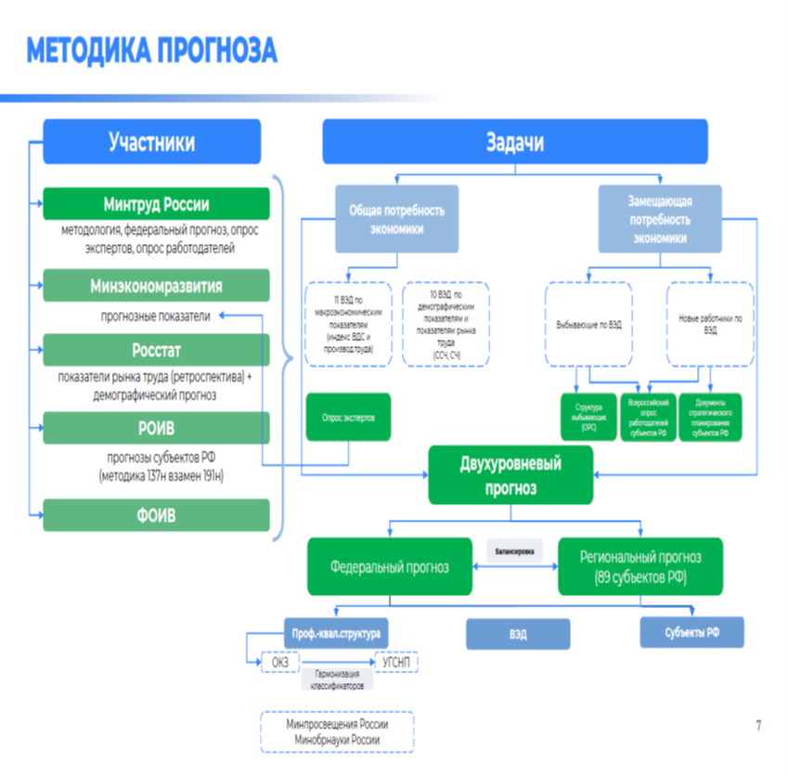
НАЦИОНАЛЬНЫЙ ПРОЕКТ «КАДРЫ»: инструменты
11

Slide 12
НАЦИОНАЛЬНЫЙ ПРОЕКТ «КАДРЫ»: инструменты
Основные направления (Т.А. Голикова):
достижение устойчивой и динамичной экономики через создание системы управления кадровым обеспечением;
технологическое лидерство: подготовка кадров для ключевых отраслей экономики (..только для приоритетных отраслей в ближайшие пять лет -миллион квалифицированных специалистов: обрабатывающие производства, транспортировка и хранение, здравоохранение и социальное обслуживание, научная и исследовательская деятельность и IT);
создание современной инфраструктуры образовательных учреждений;
поддержка занятости женщин, выходящих из декретного отпуска, молодёжи, работников старшего поколения (150+ тыс. россиян);
реализация потенциала каждого человека, развитие его талантов: бесплатное переобучение, субсидирование найма и трудовой мобильности, оборудование рабочих мест под специалистов с особыми потребностями
ПРИОРИТЕТЫ:
Центры занятости: переобучение, субсидирование, адресное сопровождение соискателей, поддержка трудовой мобильности»
Эффективность подготовки кадров: образовательные программы, сформированные на основе «гибких» двукомпонентных профессиональных стандартов;
Развитие цифровых сервисов для рынка труда: оперативный мониторинг ситуации на рынке труда, мониторинг трудоустройства выпускников =основа для рейтинга образовательных организаций по уровню трудоустройства, а также сервис «Стажировки и практики»;
проект«Профессионалитет»: к 2026 году - 89 регионов
пятилетний кадровый прогноз:
1. на основе макроэкономических параметров;
2. на базе демографического прогноза и территориальных особенностей;
3. декомпозиция расчётных данных в разрезе субъектов;
4. определение замещающей кадровой потребности в разрезе регионов на основе статданных и сведений работодателей;
5. определение профессионально-квалификационной структуры общей и замещающей кадровой потребности;
6. корректировка полученного прогноза с учётом документов стратегического планирования и ведомственной специфики;
7. определяет КЦП для вузов и СПО;
8. влияет на форматы подготовки специалистов;
9. отражается в национальном рейтинге образовательных организаций прежде всего по трудоустройству и зарплатному предложению для выпускников.
12

Slide 13
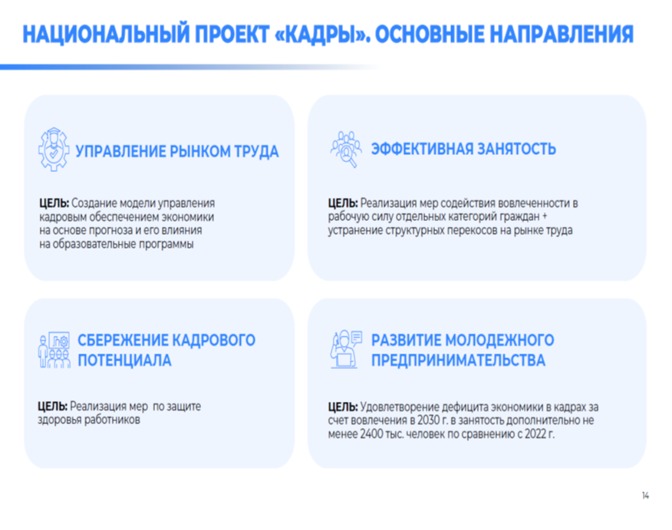

НАЦИОНАЛЬНЫЙ ПРОЕКТ «КАДРЫ»: структура
Федеральные проекты:
«Управление рынком труда», в т.ч. эффективное трудоустройство выпускников образовательных организаций (+целевое, практики);
«Образование для рынка труда», в т.ч. профразвитие работающих граждан и (пере)подготовка;
«Активные меры содействия занятости»;
Вовлечение молодёжи в предпринимательскую деятельность;
«Человек труда», вкл. охрану труда
от ретроспективных методов к перспективным, от обособленности к синхронизации кадровой потребности экономики и работе системы образования (пятилетний прогноз кадровой потребности экономики), подходы по видам экономической деятельности и по профессиональной квалификационным группам - учет реальных потребностей отраслей и регионов)
13

Slide 14
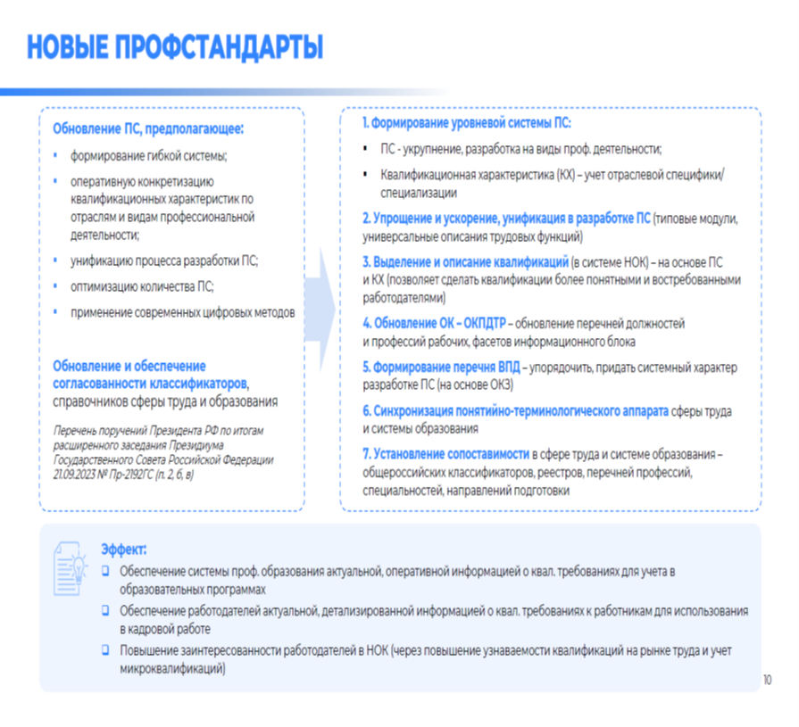
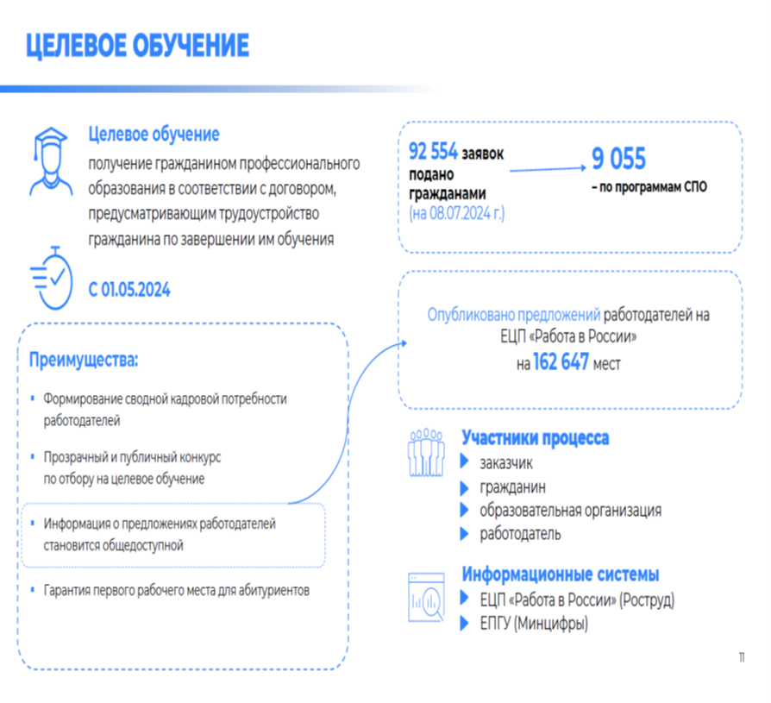
НАЦИОНАЛЬНЫЙ ПРОЕКТ «КАДРЫ»: инструменты
14

Slide 15
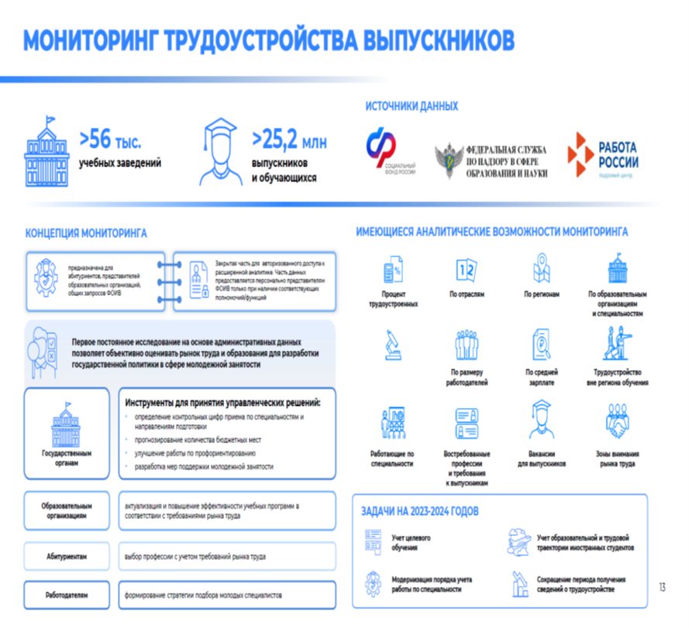
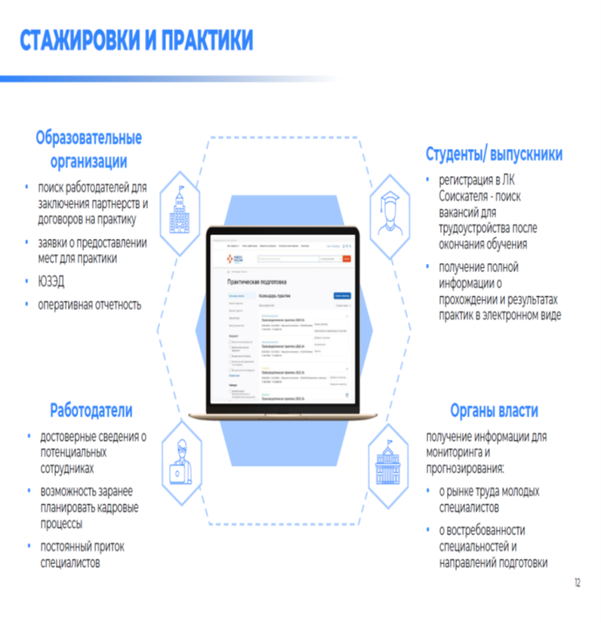


НАЦИОНАЛЬНЫЙ ПРОЕКТ «КАДРЫ»: инструменты
15

Slide 16


НАЦИОНАЛЬНЫЙ ПРОЕКТ «КАДРЫ»: обсуждение
прогноз кадровой потребности КЦП приема в колледжи с учетом результатов национальных рейтингов ПОО;
целевое обучение;
производственные практики;
программы профориентации молодежи: «Лучший по профессии», «Больше, чем работа», «Всероссийская ярмарка трудоустройства», «Фестиваль профессий»;
поддержка работающих граждан: оказание помощи в смене профессии или получение новых компетенций;
доступность сервисов для организаций и предприятий, благодаря которым их сотрудники смогут приобретать дополнительные навыки, требуемые на производстве;
взаимодействие работодателей, ПОО и служб занятости: кадровые центры; актуализация данных портала «Работа России»; мониторинг и анализ рынка труда.
«От эффективности реализации мероприятий национального проекта «Кадры» во многом будет зависеть и рост экономики, и развитие социальной сферы. Поэтому очень важно, чтобы все ветви власти – федеральные органы исполнительной власти, региональные власти и предпринимательское сообщество работали вместе»
М.В. Мишустин
16

Slide 17
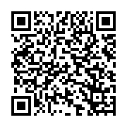
НАЦИОНАЛЬНЫЙ ПРОЕКТ «КАДРЫ»: обсуждение
ПМЭФ – 2024: ПРЕЗИДЕНТ НА ПЛЕНАРЕ (http://kremlin.ru/events/president/news/74234)
тезисы и логические цепочки:
новая социально-экономическая модель - взрывной рост технологий, новые решения, их внедрение оперативно и с опережением - шестое структурное изменение – форсированное, опережающее насыщение отраслей экономики современными технологиями и инновациями;
главный инструмент опережающего развития - проекты технологического суверенитета; финансовый источник – инвестиции, в т.ч. банковское кредитование;
право на риск: Фонд фондов и РФПИ через механизмы ГЧП, в т.ч. на отрасли промышленности и космическую сферу;
ключевой фактор - квалифицированные кадры: СПО («Профессионалитет»: МТБ и формирование учебно-производственных кластеров с работодателями и т.п.) и высшая школа (кампусы мирового уровня, оценка образовательных организаций преимущественно по востребованности выпускников на рынке труда и росту их зарплат)–перенастройка на рынок труда на основе прогноза кадровой потребности экономики - трансформация системы образования
цель – повысить долю высококвалифицированных специалистов на должностях с высокой добавленной стоимостью; за шесть лет войти в топ-10 в мире по объему НИОКР, довести затраты на них не менее чем до 2% ВВП;
в рамках НПТС проектов будут определены опорные колледжи, вузы и НИИ - основа для бурного роста новых отраслей в нашей стране: для 220 опорных населенных пунктов (в т.ч., где расположатся опорные организации, все региональные центры, а также города, играющие важную роль в укреплении технологического суверенитета России)- мастер-планы по развитию
17

Slide 18
Из презентации Неумывакина В.С.
18

Slide 19
Из презентации Неумывакина В.С.
19

Slide 20
Из презентации Неумывакина В.С.
20

Slide 21
НАЦИОНАЛЬНЫЙ ПРОЕКТ «СЕМЬЯ»
разработчик: Министерство труда и социальной защиты Российской Федерации
куратор – заместитель председателя Правительства Т.А. Голикова
достижение показателей национальной цели «сохранение населения, укрепление здоровья и повышение благополучия людей, поддержка семьи» (указ Президента от 07.05.2024 г. № 309);
все аспекты семейной политики: поддержка молодых, многодетных, многопоколенных семей, граждан старшего возраста; интересы семьи в экономике и корпоративной политике, в развитии жилищной инфраструктуры и благоустройстве наших городов и поселков - Стратегия демографической семейной политики до 2036 года
Котяков А.О.
+ Минкультуры (ФП по культуре для семьи и семейным ценностям):
модернизация учреждений культуры и образовательных организаций высшего и профессионального образования;
обеспечение культурного развития и творческой самореализации населения: от детей и молодежи до людей старшего поколения;
обеспечение и расширение семейного досуга
Основные направления работы:
совершенствование целостной системы поддержки семей с детьми, дальнейшее ее развитие с учетом их потребностей;
создание условий для успешного совмещения воспитания детей и получения образования, профессиональной реализации, вкл. открытие в вузах комнат матери и ребенка; группы кратковременного пребывания дошколят; доступные детские сады;
поддержка многодетности, создание дополнительных стимулов для рождения вторых, третьих и последующих детей;
охрана материнского и детского здоровья, укрепление репродуктивного здоровья граждан;
формирование семейно-ориентированной инфраструктуры и оказание поддержки семьям в улучшении жилищных условий;
развитие социальных услуг для старших поколений семей, продляющих их активное долголетие и обеспечивающих качественный уход;
поддержка семей, которые воспитывают детей с инвалидностью;
укрепление института семьи, продвижение в обществе семейных ценностей;
содействие регионам страны в разработке и реализации семейно-ориентированной демографической политики;
интеграция граждан «серебряного возраста» в культурные, досуговые и просветительские мероприятия, волонтерскую деятельность.
Комиссия в Госсовете - губернатор Новгородской области Андрей Никитин
21

Slide 22

НАЦИОНАЛЬНЫЙ ПРОЕКТ «МОЛОДЕЖЬ И ДЕТИ»: параметры и структура
разработчик: Федеральное агентство по делам молодёжи
куратор – заместитель председателя Правительства Д.Н. Чернышенко
цель - достижение национальной цели «Реализация потенциала каждого человека, развитие его талантов, воспитание патриотичной и социально ответственной личности»
параметры:
все сферы роста молодежи, в т.ч. комплексное развитие молодёжной политики в регионах - «Регион для молодых»; круглогодичные молодёжные образовательные центры + образовательных программ для специалистов по работе с молодёжью;
интегрирует форматы поддержки детей и молодежи в рамках всех доступных программ, проектов и механизмов; координация деятельности разных ведомств при реализации политики в этой сфере с участием общественных институтов, волонтёрских и добровольческих организаций;
единая поколенческая траектория будущего, многообразие в индивидуальном выборе траекторий; окончательное формирование и интеграция двух платформ: «Движение первых» (возможности для реализации мечты детей, наставников, педагогов, родителей (дети и несовершеннолетние подростки) и Росмолодежи (все механизмы поддержки, которые сегодня предоставляются государством для молодого поколения (фестивальная и конкурсная работа для студентов и всех входящих в возрастную группу молодежи); + Президентская платформа «Россия – страна возможностей» (масштаб в сторону отраслевых и управленческих конкурсов); + «Сириус» (оператор работы с талантами);
содействие патриотическому воспитанию молодежи, формирование традиционных российских духовно-нравственных ценностей; создание условий для самореализации; поддержание профориентационных механизмов;
участники: Минобрнауки, Росмолодежь, Минпросвещения, Минкультуры (содержательное наполнение- духовно-нравственное развитие детей и молодежи, поддержка творческих инициатив молодых людей, развитие волонтерства в сфере культуры и сохранения объектов культурного наследия), Россотрудничество, группы Госсовета: «Наука», «Образование», «Молодежная политика»
структура: 9 ФП, в т.ч.:
«Россия в мире»: международные мероприятия, всемирный фестиваль молодежи, популяризация русского языка за рубежом, привлечение талантливой молодежи в Россию, в т.ч. в НИИ, ее комфортная и взаимовыгодная интеграция, развитие сети зарубежных филиалов российских вузов;
«Профессионалитет»;
«Успех каждого ребенка»;
«Создание сети современных кампусов», в т.ч. служебное жилье, общежития, наемные дома;
«Университеты для поколения лидеров»: «Приоритет-2030», создание молодежных лабораторий, развитие Передовых инженерных школ, мегагранты, Конгресс молодых ученых, программы кадрового резерва в науке, технологиях и высшем образовании
22

Slide 23
НАЦИОНАЛЬНЫЙ ПРОЕКТ «МОЛОДЕЖЬ И ДЕТИ»: направления и задачи
Основные направления:
популяризация имиджа молодых предпринимателей;
развитие гражданско-патриотического туризма;
международное молодёжное сотрудничество, добровольчество;
экосистема возможностей: со школы до студенчества, с первых стажировок до руководящих позиций;
развитие программы профессиональной ориентации (100% обучающихся);
формирование сети 12 флагманских школ;
повышение качества преподавания математики, физики, химии и биологии в общеобразовательных и профессиональных образовательных организациях;
строительство общеобразовательных организаций;
обновление МТБ педагогических вузов;
строительство кампусов мирового уровня в вузах (40 ед. к 2036 г.);
усиление подготовки квалифицированных кадров, способных обеспечить создание прорывных решений, в т.ч. ПИШ;
создание единого научно-технологического пространства в СНГ и БРИКС.
Ключевая задача — формирование комплексной среды для реализации потенциала каждого человека, развития его талантов, воспитания патриотичной и социально ответственной личности, что требует широкого межведомственного взаимодействия и координации всех субъектов молодежной политики.
Ключевые результаты к 2030 году:
обновление 35 тыс. школ и создание комфортных условий для 6 млн учащихся;
800 тыс. студентов и ученых пройдут программы профразвития;
создание сети образовательных центров, в которых смогут обучаться 160 тыс. человек ежегодно;
привлечение 500 тыс. талантливых студентов из-за рубежа.
открытие 100 передовых инженерных школ и 25 кампусов мирового уровня;
ремонт 800 студенческих общежитий на 600 тыс. мест;
подготовка 2 млн специалистов рабочих профессий
Предложения по творческому арт-кластеру в Калужской области:
проектный центр по выявлению и масштабированию лучших социальных практик; центр продюсирования.
Комиссия в Госсовете - губернатор ЯНАО Дмитрий Артюхов
23

Slide 24

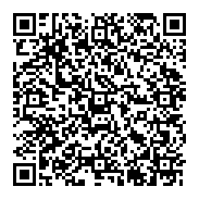
НАЦИОНАЛЬНЫЙ ПРОЕКТ «МОЛОДЕЖЬ И ДЕТИ»: обсуждение
Три группы молодежи:
14 – 17 лет – период формирования системы убеждений для духовно-нравственного развития;
18 — 24 лет — закрепление навыков просоциального поведения, гражданского участия, саморазвития;
25 – 35 лет – человек - главный двигатель повышения социально-экономической конкурентоспособности страны.
9 ФП:
«Профессионалитет» – к 2030 г. - 940 модернизированных колледжей во всех регионах с привлечением >4000 индустриальных партнеров;
«Приоритет-2030»: в вузах-участников 45% студентов очной формы; 90 млрд. на развитие образования, 136 млрд. из внебюджетных источников;
«Передовые инженерные школы»: создано 50 школ в 23 субъектах, будет 100; 6 тысяч обучающихся; >20 тыс. школьников.
«Создание современных кампусов мирового уровня»: строятся 17, к 2036 г. будет не менее 40;
«Поддержка науки молодых»: 200 молодежных лабораторий в 65 субъектах (к 2030 г. будет 940);
«Россия в мире»: укрепление международного сообщества молодежи, создание условий для регулярного приезда иностранцев в Россию.
Д.Н. Чернышенко «Молодежная политика России: укрепление ценностного и культурного иммунитета молодежи», «Таврида.Арт», 02.08.2024
Стратегия развития образования до 2030 года -до 4 марта 2025 года.
Стратегическая сессия по национальным проектам «Молодёжь и дети» и «Семья» 15 июля 2024
М.В. Мишустин
24

Slide 25
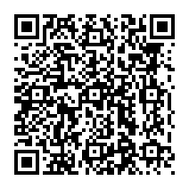
НАУКА и ОБРАЗОВАНИЕ: векторы развития
1. Обновлённый Состав Совета при Президенте Российской Федерации по науке и образованию
Программное интервью – образование и наука
2. Бесшовно и до науки: задача – выстроить бесшовную траекторию и связать дошкольное, школьное, среднее профессиональное и высшее образование.
НП «Молодежь и дети», в т.ч.:
Школы: в основе школьных изменений – формирование ценностных установок (советники директоров по воспитанию, «Разговоры о важном», «Движение первых»); учебники – становятся едиными и государственными.
Профессионалитет: практика с 1 курса, трудоустройство выпускников – ок. 80%, 79 регионов - >1200 колледжей и ок. 1600 индустриальных партнеров; к 2026 будут охвачены все регионы; к 2030 – перейдут все колледжи.
Бюджетные места в вузах: на 78 тыс. стало больше за период 2020-2024, 73% из них – распределено в регионы; 65% всех бюджетных мест – по приоритетным направлениям подготовки (+36 тыс. за 4 года); целевой набор – 145,4 тыс. (+3,8 тыс. в 2023 г.), прием ведется через платформу «Работа в России».
Наука играет важную роль в создании бесшовной системы образования.
3. Для достижения научно-технологического суверенитета требуется:
повышение научной грамотности обучающихся;
сотрудничество образовательных и научных организаций с высокотехнологичным бизнесом;
фокусировка на перечни приоритетных направлений НТР и важнейшие наукоемкие технологии;
системная поддержка от фундаментальной науки до внедрения в массовое производство;
увеличение инвестиций бизнеса в науку (НОЦ- объем внебюджетных вложений составляет 40% от общего объема работа.
Д.Н.Чернышенко в интервью «Эксперту» о достижениях и планах в образовании и науке.
25

Slide 26

ЗАКОНОДАТЕЛЬСТВО: ОСНОВЫ
Указ Президента Российской Федерации от 02.07.2021 № 400 «О Стратегии национальной безопасности Российской Федерации»
национальные интересы на современном этапе:
1) сбережение народа России, развитие человеческого потенциала, повышение качества жизни и благосостояния граждан;
2) защита конституционного строя, суверенитета, независимости, государственной и территориальной целостности Российской Федерации, укрепление обороны страны;
3) поддержание гражданского мира и согласия в стране, укрепление законности, искоренение коррупции, защита граждан и всех форм собственности от противоправных посягательств, развитие механизмов взаимодействия государства и гражданского общества;
4) развитие безопасного информационного пространства, защита российского общества от деструктивного информационно-психологического воздействия;
5) устойчивое развитие российской экономики на новой технологической основе;
6) охрана окружающей среды, сохранение природных ресурсов и рациональное природопользование, адаптация к изменениям климата;
7) укрепление традиционных российских духовно-нравственных ценностей, сохранение культурного и исторического наследия народа России;
8) поддержание стратегической стабильности, укрепление мира и безопасности, правовых основ международных отношений…
стратегические национальные приоритеты:
1) сбережение народа России и развитие человеческого потенциала;
2) оборона страны;
3) государственная и общественная безопасность;
4) информационная безопасность;
5) экономическая безопасность;
6) научно-технологическое развитие;
7) экологическая безопасность и рациональное природопользование;
8) защита традиционных российских духовно-нравственных ценностей, культуры и исторической памяти;
9) стратегическая стабильность и взаимовыгодное международное сотрудничество….
26

Slide 27

ЗАКОНОДАТЕЛЬСТВО: ОСНОВЫ
Указ Президента Российской Федерации от 10.10.2019 № 490 «О развитии искусственного интеллекта в Российской Федерации»
Приоритетные направления развития и использования технологий искусственного интеллекта в социальной сфере, в том числе за счет:
б) повышения качества услуг в сфере образования:
адаптация образовательного процесса к потребностям обучающихся и потребностям рынка труда;
системный анализ показателей эффективности обучения для оптимизации профессиональной ориентации и раннего выявления детей с выдающимися способностями;
автоматизация оценки качества знаний и анализа информации о результатах обучения;
Основные направления повышения уровня обеспечения российского рынка технологий искусственного интеллекта квалифицированными кадрами:
а) разработка и внедрение образовательных модулей в рамках образовательных программ всех уровней образования, программ повышения квалификации и профессиональной переподготовки для получения гражданами знаний, приобретения ими компетенций и навыков в области математики, программирования, анализа данных, машинного обучения, способствующих развитию искусственного интеллекта (конвергентное знание, обеспечиваемое в том числе за счет интеграции математического, естественно-научного и социально-гуманитарного образования);
б) привлечение организаций, осуществляющих деятельность в области искусственного интеллекта, к участию в мероприятиях, направленных на развитие общего и профессионального образования;
в) повышение качества математического и естественно-научного образования обучающихся (в рамках как основных, так и дополнительных образовательных программ), его интеграция с социально-гуманитарным образованием, создание условий для привлечения обучающихся к углубленной подготовке по этим направлениям;
г) увеличение количества и повышение привлекательности конкурсов и олимпиад, направленных на развитие интеллектуальных и творческих способностей обучающихся;
д) стимулирование (в том числе материальное) работодателей к принятию мер, направленных на приобретение сотрудниками компетенций в области искусственного интеллекта и в смежных областях его использования;….
ж) информирование населения и организаций о преимуществах и безопасности применения технологических решений, разработанных на основе искусственного интеллекта, а также о доступности программ обучения и переобучения.
27

Slide 28

Перечень поручений по итогам заседания Государственного Совета Российской Федерации по вопросу повышения роли и престижа педагога и наставника, состоявшегося 27.12.2023, от 12.02.2024
http://kremlin.ru/acts/assignments/orders/73433
Пр-251ГС, п.1 Правительству Российской Федерации:
а) при участии комиссий Государственного Совета Российской Федерации и объединений работодателей разработать концепцию развития наставничества в Российской Федерации на период до 2030 года;
Пр-251ГС, п.1. б) с учетом ранее данных поручений представить предложения о внесении в трудовое законодательство Российской Федерации изменений, предусматривающих возможность; материального стимулирования работников в связи с осуществлением наставничества;
Пр-251ГС, п.1 в) представить предложения по обеспечению привлечения наставников из числа работников организаций реального сектора экономики к проведению мероприятий по профессиональной ориентации обучающихся по образовательным программам основного общего и среднего общего образования;
Пр-251ГС, п.1 г) обеспечить формирование базы лучших практик наставничества в целях их внедрения в систему образования, воспитания и молодежной политики;
Пр-251ГС, п.1 д) при участии Общероссийской общественно-государственной просветительской организации «Российское общество «Знание» организовать проведение обучающих семинаров для наставников;
Пр-251ГС, п.1 е) при участии Общероссийского общественно­-государственного движения детей и молодежи «Движение первых» обеспечить привлечение к наставнической работе с детьми и молодежью лиц, имеющих значительные заслуги перед обществом, государственные награды, ведомственные знаки отличия, лауреатов государственных и общественных премий, победителей значимых профессиональных конкурсов, в том числе проводимых в рамках проекта «Россия – страна возможностей», а также лиц, принимавших участие в специальной военной операции;
Пр-251ГС, п.1 ж) при участии автономной некоммерческой организации «Россия – страна возможностей» обеспечить проведение конкурса «Наставник года»;
Пр-251ГС, п.5 а) Минпросвещения России совместно с Минобрнауки России: при участии автономной некоммерческой организации «Россия – страна возможностей», Общероссийского общественно­-государственного движения детей и молодежи «Движение первых» и крупных промышленных предприятий обеспечить разработку курсов и дисциплин (модулей) по формированию навыков эффективного наставничества, предусмотрев их включение в программы повышения квалификации руководителей и работников организаций социальной сферы и реального сектора экономики
28

Slide 29



ЗАКОНОДАТЕЛЬСТВО: ЦИФРОВИЗАЦИЯ
постановление Правительства Российской Федерации от 26.12.2017 № 1642 об утверждении государственной программы Российской Федерации «Развитие образования»: ФГОС СПО: введение цифрового модуля по всем профессиям и специальностям
распоряжение Правительства Российской Федерации от 02.12.2021 № 3427-р «Об утверждении стратегического направления в области цифровой трансформации образования, относящейся к сфере деятельности Министерства просвещения Российской Федерации»:
охватывает все уровни общего образования, а также СПО;
целевые показатели национальной цели «Цифровая трансформация» («д» п. 2 Указа Президента Российской Федерации от 21.07.2020 № 474):
в т.ч.: создание и внедрение сервиса для обучающихся «Цифровое портфолио ученика», обеспечивающего обучающимся возможность управления: образовательной траекторией, академическими и личностными достижениями, формированием пакета документов для подачи на обучение по программам СПО или высшего образования.
Показатель в области цифровой трансформации образования:
доля обучающихся, родителей (законных представителей) и педагогических работников, которым обеспечена возможность эффективно планировать траекторию личностного роста обучающегося, что будет способствовать повышению качества профессиональной ориентации обучающихся всех уровней общего образования, а также СПО (в %): 2022-15, 2023-25, 2024-40
29

Slide 30


ЗАКОНОДАТЕЛЬСТВО: БАС
перечень поручений Президента Российской Федерации по вопросам развития беспилотных авиационных систем от 30.12.2022 № Пр-2548, включая:
Пр-2548, п.1 в) -4 на подготовку кадров в сфере разработки, производства и эксплуатации беспилотных авиационных систем
Пр-2548, п.1 ж) с привлечением автономных некоммерческих организаций «Агентство стратегических инициатив по продвижению новых проектов» и «Агентство развития профессионального мастерства» создать систему непрерывной подготовки специалистов в сфере разработки, производства и эксплуатации беспилотных авиационных систем и контроля за уровнем квалификации таких специалистов;
Пр-2548, п.1 з)-1 при создании системы, указанной в подпункте «ж» настоящего пункта, рассмотреть вопросы, касающиеся:
практико-ориентированной подготовки и переподготовки специалистов с применением электронного обучения и дистанционных образовательных технологий;
Пр-2548, п.1 з)-3 продления до 2030 года срока предоставления автономным некоммерческим организациям «Агентство развития профессионального мастерства» и «Университет Национальной технологической инициативы 2035» прав на разработку и утверждение перечня профессий для беспилотной авиации, установление квалификационных требований к таким профессиям, присвоение по ним квалификаций и проведение независимой оценки квалификации (в рамках пилотного проекта по ускоренной разработке профессиональных стандартов по перспективным профессиям будущего и актуализации федеральных государственных образовательных стандартов, а также соответствующих образовательных программ
распоряжение Правительства Российской Федерации от 21.06.2023 № 1630-р об утверждении Стратегии развития беспилотной авиации Российской Федерации на период до 2030 года и на перспективу до 2035 года:
Стратегия направлена на технологическое, научное, кадровое и производственное обеспечение реализации задач и национальных приоритетов Российской Федерации, определенных в документах стратегического планирования, содержащих мероприятия, ориентированные на развитие беспилотной авиации, в том числе посредством создания системы непрерывного образования, подготовки кадров и обеспечения квалифицированными кадрами отрасли беспилотной
авиации
30

Slide 31

ЗАКОНОДАТЕЛЬСТВО: ПРИОРИТЕТЫ
распоряжение Правительства Российской Федерации от 20.05.2023 № 1315-р «Концепция технологического развития на период до 2030 года»
Фокусировка системы подготовки кадров на технологических приоритетах:
уточнение образовательных программ СПО и высшего образования, включая обеспечение соответствия тематик, структуры и результатов освоения образовательных программ набору компетенций, требуемых для решения задач развития критических и сквозных технологий;
обеспечение на постоянной основе разработки и реализации образовательных программ с практико-ориентированным подходом, предполагающих управление проектами полного жизненного цикла продуктов, включающего этапы от идеи до коммерциализации;
мониторинг и прогнозирование рынка труда и структуры занятости по профессиональным позициям, связанным с развитием критических и сквозных технологий, включая оценку потребности в численности специалистов и уровня необходимых профессиональных компетенций для последующей адаптации образовательных программ;
развитие передовых инженерных школ, обеспечивающих потребности в инженерных кадрах для развития критических и сквозных технологий.
увязка инициатив для обеспечения «бесшовного» кадрового перехода их участников от стадии начала реализации проектов, направленных на развитие сквозных технологий, до их внедрения в производственные и технологические цепочки
31

Slide 32
ЗАКОНОДАТЕЛЬСТВО: ПРИОРИТЕТЫ
распоряжение Правительства Российской Федерации от 20.05.2023 № 1315-р «Концепция технологического развития на период до 2030 года»
Фокусировка системы подготовки кадров на технологических приоритетах:
популяризация и поддержка программ дополнительного профессионального образования;
развитие олимпиадного движения и конкурсов, чемпионатов рабочих профессий и профессионального мастерства, в том числе в высокотехнологичных отраслях промышленности, совместных молодежных технологических акселераторов, стартап-студий и кейс-чемпионатов по решению практических научных и технологических задач в целях внедрения соревновательных методик обучения и повышения качества поиска и развития талантов;
поддержка программ целевой аспирантуры и запуск системы стажировок молодых ученых в компаниях-лидерах и технологических компаниях;
поддержка технологическими компаниями создания базовых кафедр прикладной ориентации и (или) разработки образовательных программ в образовательных организациях по направлениям технологических приоритетов.
обеспечение доступности контента цифровых образовательных платформ для педагогов образовательных организаций и обучающихся;
создание центров СТЭМ-обучения (STEM), предназначенного для развития знаний и компетенций населения в области естественных наук, технологий, инжиниринга и математики, а также компетенций в производстве изделий, на всех уровнях образования
32

Slide 33

ЗАКОНОДАТЕЛЬСТВО: ПРИОРИТЕТЫ
Указ Президента Российской Федерации от 18.06.2024 № 529
«Об утверждении приоритетных направлений научно-технологического развития и перечня важнейших наукоемких технологий»
укрепление социокультурной идентичности российского общества и повышение уровня его образования;
утверждены в критических технологиях:
технологии системного анализа и прогноза социально-экономического развития и безопасности России;
современный инструментарий исследования и укрепления цивилизационных основ и традиционных духовно-нравственных ценностей российского общества, включая историко-культурное наследие и языки народов России;
социально-психологические технологии формирования и развития общественных и межнациональных отношений.
33

Slide 34

ЗАКОНОДАТЕЛЬСТВО: ПРИОРИТЕТЫ
Федеральный закон от 08.08.2024 № 322-ФЗ
"О внесении изменений в отдельные законодательные акты Российской Федерации"
закон о создании института наставничества в системе профилактики преступности и безнадзорности среди несовершеннолетних:
С 1 января 2025 г. будут:
создана единая ГИС «Профилактика» для работы 2,5 тысяч комиссий и субъектов профилактики;
сформирован реестр наставников на Добро. РФ (через платформу Наставник.РФ);
запущена программа подготовки и обучения для наставников;
созданы условия для поощрения и награждения наставников;
возможность детям сняться с профилактического учета и вернуться в нормальную жизнь через участие в социальных проектах и работу с наставником.
34

